Slide 1


DIGITALISIERUNG schafft Möglichkeiten
Warum Lernen und lehren ohne Digitalisierung für uns nicht mehr denkbar ist

Slide 2


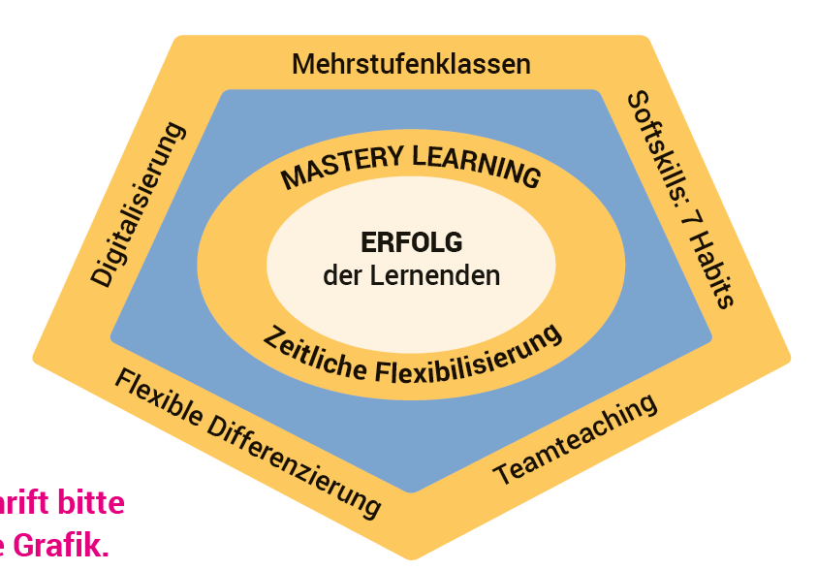



Das FLEXI System an der Praxis Mittelschule der PH Steiermark
Mag. Laura Bergmann

Slide 3
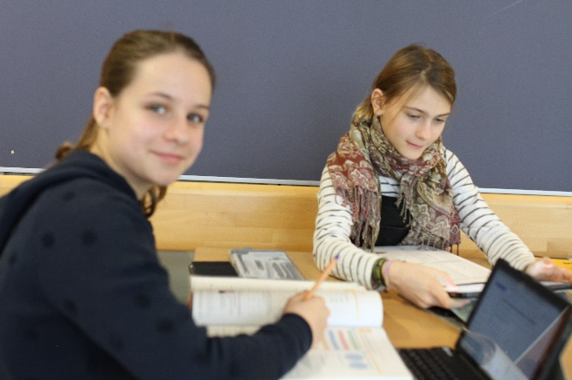
Digitalisierung schafft Platz für den Menschen
Arbeitspakete (Module) auf Lernplattform
Schüler arbeiten im eigenen Tempo
Lehrperson hat den Überblick und kann effektiv agieren
ZEIT für das, was Lehren ausmacht

Slide 4
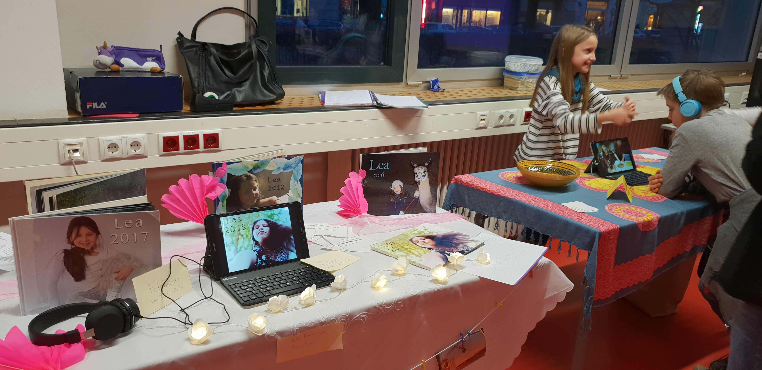
Tablet als normaler Teil des Lebens / des Unterrichts
Schüler und Schülerinnen erleben das Tablet als normales Arbeitsgerät (eines von vielen)
Nur ein Bruchteil der Arbeit findet tatsächlich am Tablet statt

Slide 5
Mehrwert für den Lernenden
Sofortige Rückmeldung bei geschlossenen Aufgaben (Grammatikaufgaben / mathematisches Operieren / Deutsch Orthographie- und Grammatikübungen)
Freies, wiederholtes, „privates“ Üben möglich (interaktive Übungen / Flipgrid)
Überblick über
    Lernziele
    Fortschritt
    Leistungen
INDIVIDUELLES, zeitlich FLEXIBLES Lernen möglich

Slide 6
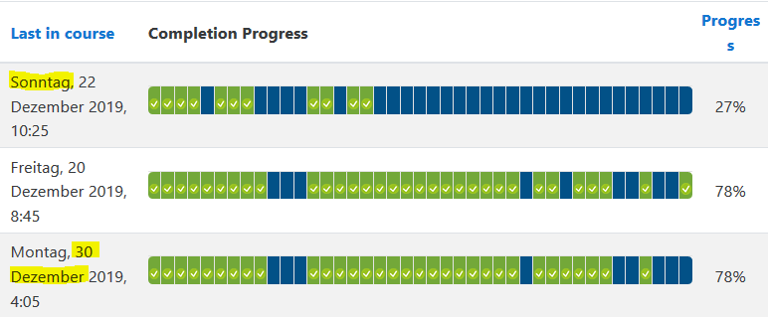
Mehrwert für den Lehrenden
Überblick

Slide 7
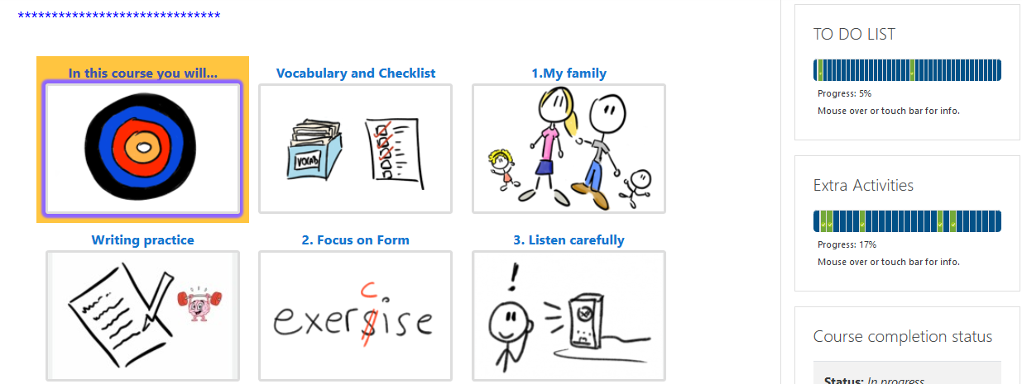
Fertige Vorbereitung

Slide 8
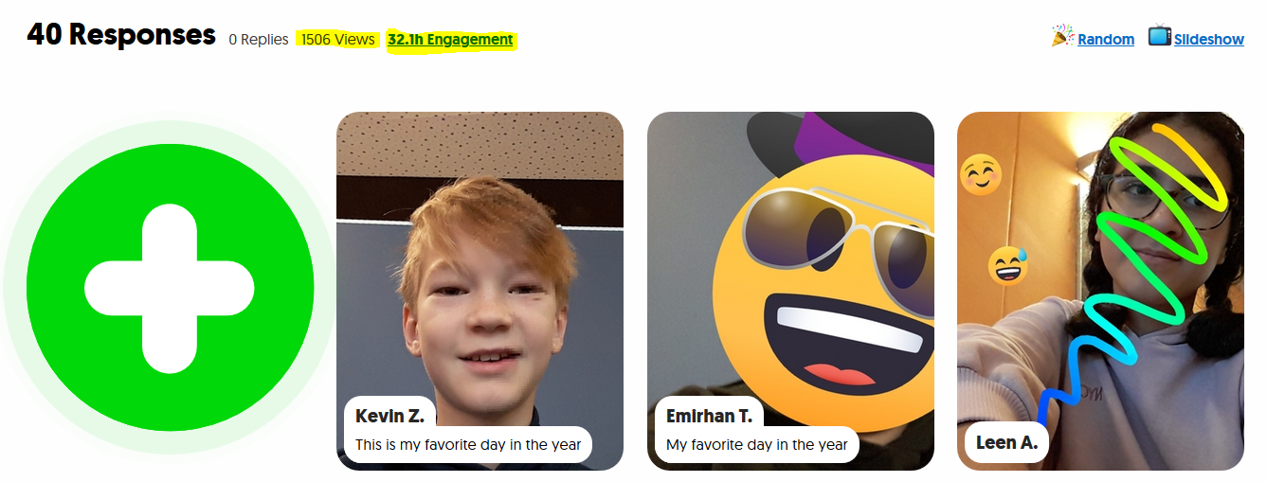
Zeit für Arbeit mit Schülern
z.B. Sprechaufgaben
z.B. Sprechaufgaben

Slide 9
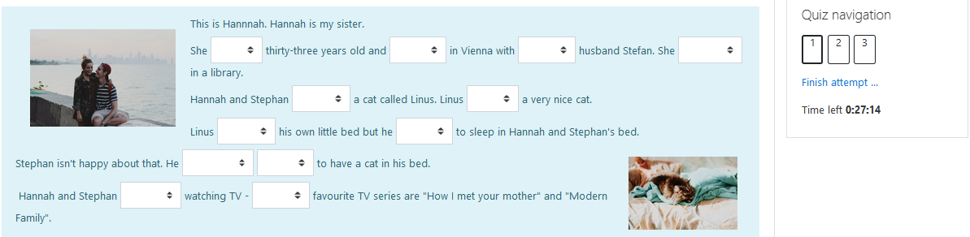
Tests online
Zeitlich flexibel – wenn der Schüler bereit ist
Weniger Stress: Wiederholbar / Hörübungen mehrmals anhörbar....
NEUE LEHRERROLLE!

Slide 10
Erfolge IKM Juni 2019

Slide 11
Schüler des untersuchten Jahrgangs

Slide 12

Vielen Dank!
Laura.bergmann@phst.at

